Slide 1
КОМУНИКАЦИЈА МЕЂУ ЉУДИМА
ПРИРОДА И ДРУШТВО 4. РАЗРЕД

Slide 2
Комуникација је размјена порука међу људима.
Поруке у комуникацији могу бити:
усмене (помоћу усмене ријечи, говора);
писане (у виду писаних ријечи, слика, цртежа) и
гестовне (покретима руку, изразом лица...).
ПРИРОДА И ДРУШТВО 4. РАЗРЕД

Slide 3
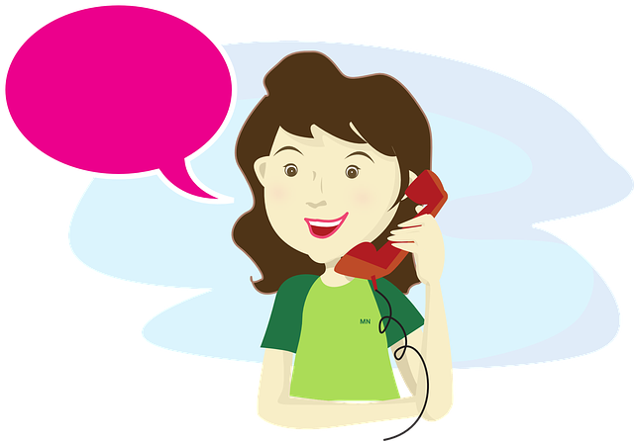
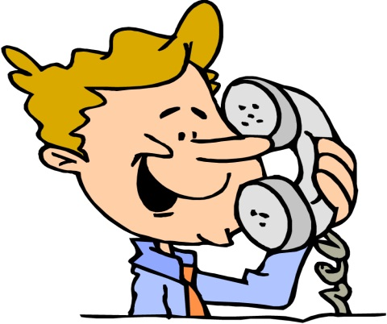
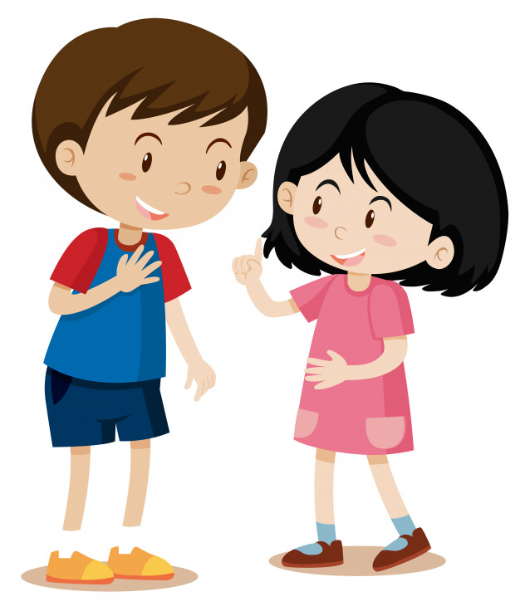
Размјена усмених порука :
уз помоћ телефона,
у директном разговору.
Тара, оставио сам ти џепарац на столу.
ПРИРОДА И ДРУШТВО 4. РАЗРЕД

Slide 4
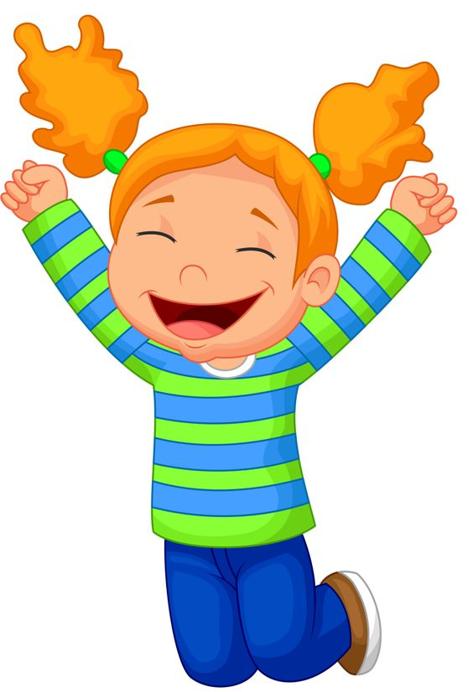
Писана порука
Гестовне поруке – израз лица и покрети тијела могу пренијети поруку.
Тара је добила петицу!
Поруке можемо слати различитим дијеловима тијела.
ПРИРОДА И ДРУШТВО 4. РАЗРЕД

Slide 5
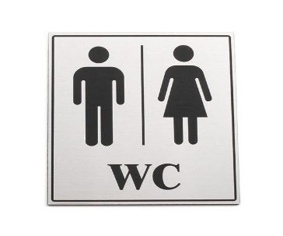
Комуникација помоћу знакова
Знак је најчешће слика или цртеж који подсјећа на оно о чему нас обавјештава (да је нешто дозвољено или забрањено, гдје се нешто налази итд.).
ПРИРОДА И ДРУШТВО 4. РАЗРЕД

Slide 6
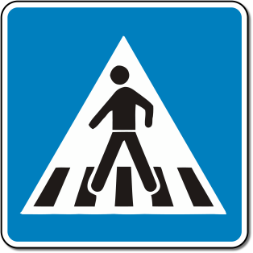
Учесници у саобраћају сналазе се помоћу саобраћајних знакова.
ПРИРОДА И ДРУШТВО 4. РАЗРЕД

Slide 7
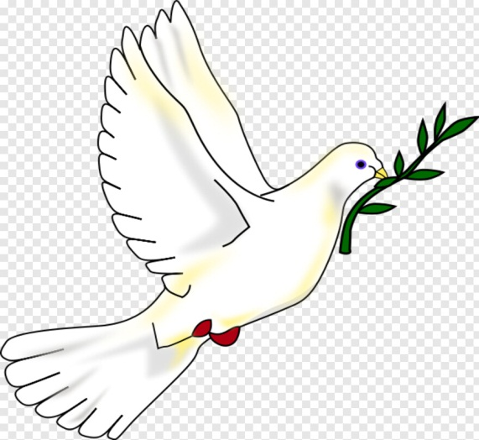
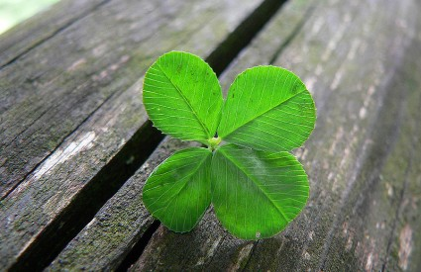
Симболи су посебна врста знакова којима се нешто представља.
Свака држава има своја обиљежја – симболе (застава и грб).
ПРИРОДА И ДРУШТВО 4. РАЗРЕД

Slide 8
ОВО НЕ ЗАБОРАВИ:
Љубазно и јасно реци шта се жели.
Пажљиво саслушај друге.
Неслагање током комуникације треба рјешавати сарадњом и без насилних поступака.
Не маши прстом док говориш.
Не додируј саговорника док нешто објашњаваш.
Током комуникације избјегавај да држиш прекрштене руке и ноге.
Не уноси се у саговорников најближи простор.
ПРИРОДА И ДРУШТВО 4. РАЗРЕД

Slide 9
Комбинацијом различитих покрета дијелова тијела може се организовати занимљива игра пантомиме.
Задатак за самосталан рад:
Одговорити на питања из уџбеника на 118. страни .

